Slide 1
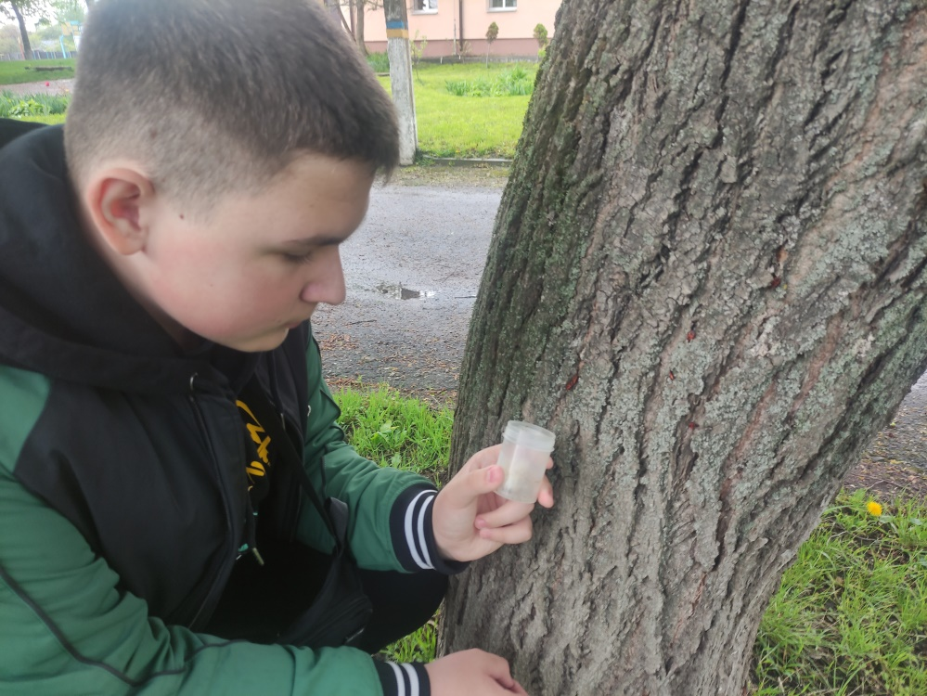
Біоіндикація стану навколишнього середовища за показником флуктуючої асиметрії меланізованого малюнку тіла Pyrrhocoris apterus L.
Автор:
Степанчук Богдан, учень 7 класу Опорного закладу освіти «Баришівський ліцей», вихованець гуртка «Основи біології» Баришівського ЦПР «Мрія» Баришівської селищної ради Київської області
Науковий керівник:
Кириленко Наталія Іванівна, вчитель біології Баришівського навчально-виховного комплексу “гімназія - загальноосвітня школа І-ІІІ ступенів”, керівник гуртка «Основи біології» Баришівського ЦПР «Мрія»

Slide 2
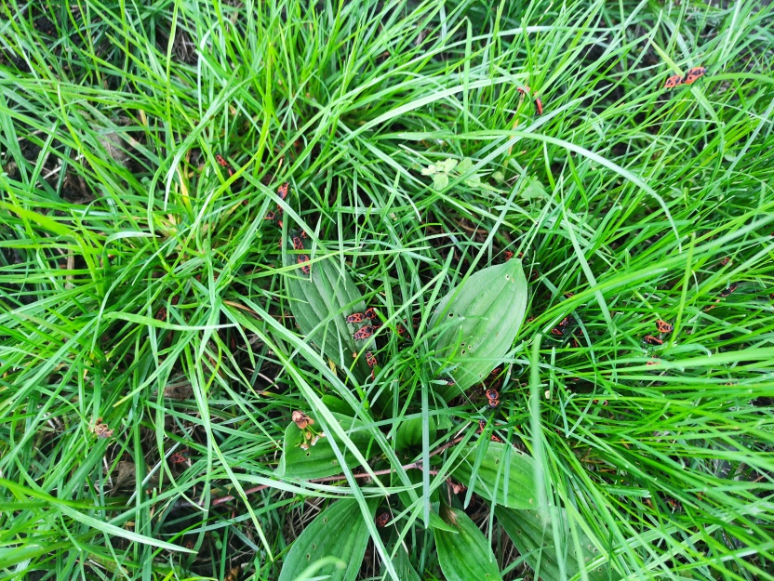
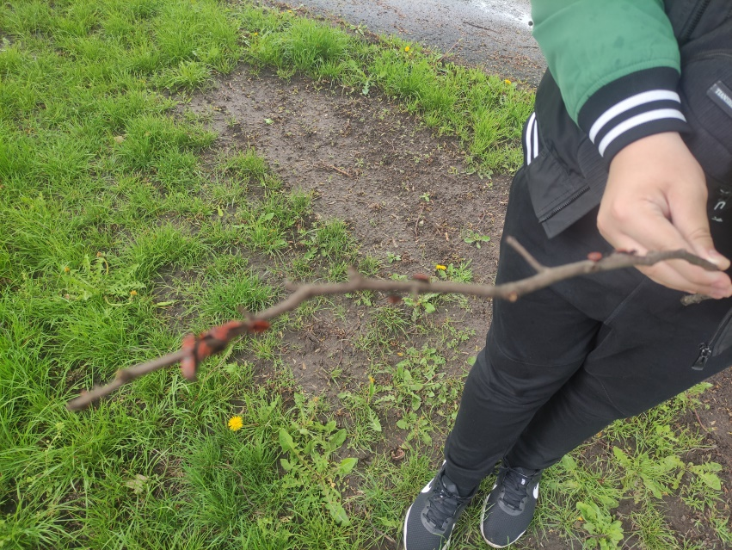
Актуальність дослідження
Внаслідок інтенсивного розвитку промисловості та транспорту, зростають обсяги викидів в навколишнє середовище шкідливих речовин різного ступеня токсичності, що призводить до деградації усіх компонентів екосистем. Тому актуальними та значимими є проблематика якісної оцінки рівня забруднення компонентів довкілля та дослідження наслідків антропогенного забруднення. Комахи проявляють специфічну унікальну реакцію на антропогенний вплив. Асиметрія викорситовується як індикатор антропогенного, стресового впливу на екосистеми. Порушення стабільності розвитку проявляється у зростанні величини флуктуючої асиметрії різних ознак. Вивчення такої мінливості дозволяє аналізувати процеси взаємодії генотипу з факторами середовища в процесі онтогенезу.

Slide 3
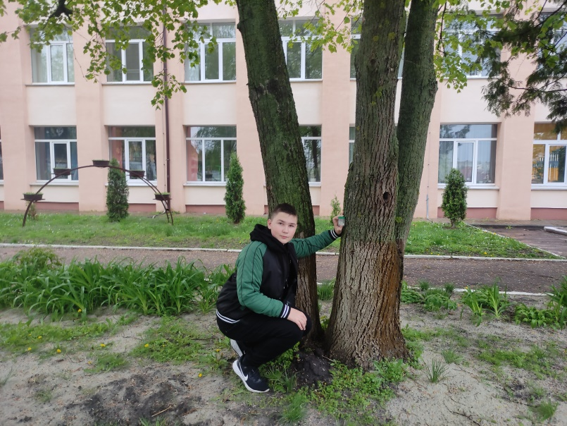
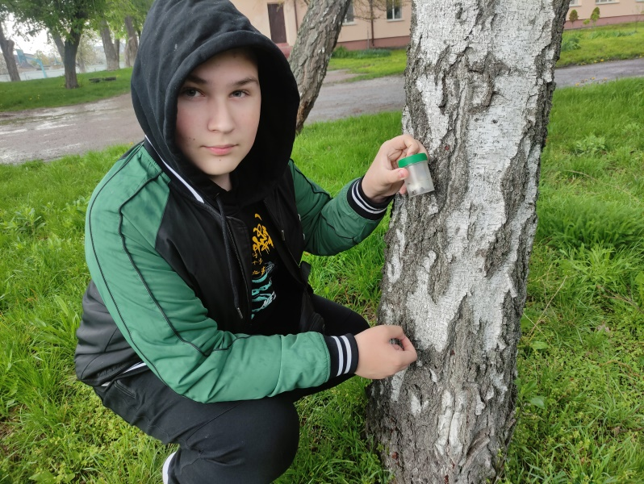
Мета дослідження: визначити та проаналізувати рівень антропогенного впливу на урбоекосистеми за показником флуктуючої асиметрії меланізованого малюнку грудей на надкрил Pyrrhocoris apterus L. .
Завдання дослідження:
1. Проаналізувати основні теоретичні підходи до проблеми дослідження у вітчизняній та зарубіжній науковій літературі.
2. Визначити та проаналізувати інформаційно значимі показники флуктуючої асиметрії меланізованого малюнку грудей Pyrrhocoris apterus L.
3. Визначити та проаналізувати інформаційно значимі показники флуктуючої асиметрії меланізованого малюнку надкрил Pyrrhocoris apterus L.
4. Оцінити стабільність розвитку популяції та рівень антропогенного впливу на досліджуваних ділянках та зробити відповідні висновки.

Slide 4
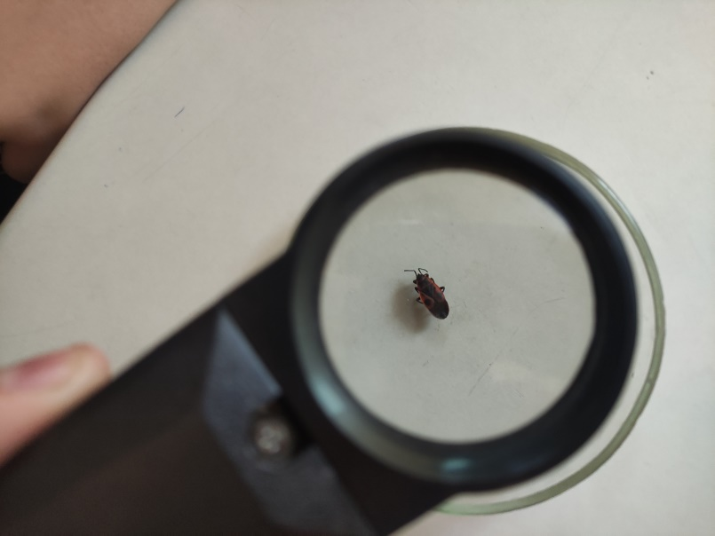
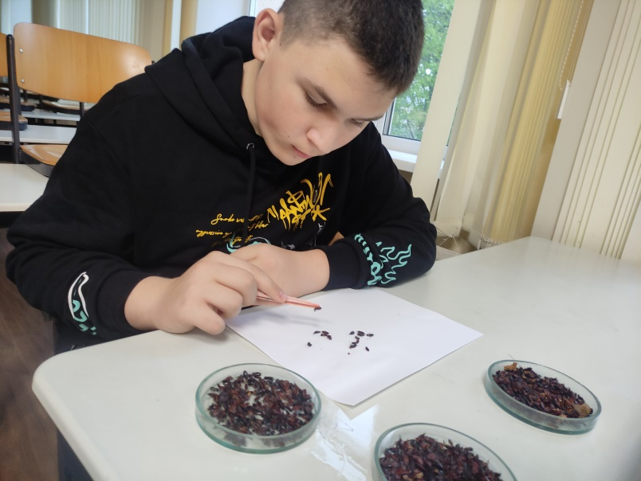
Об’єкт дослідження: Pyrrhocoris apterus L. як біоіндикатор.
Предмет дослідження: флуктуюча асиметрія меланізованого малюнку передньоспинки грудей та надкрил Pyrrhocoris apterus L.
Особистий внесок. Робота є самостійним дослідженням автора. Особисто проведено інформаційний пошук, визначено основні завдання дослідження, обрано та опановано методи їх вирішення; самостійно зібрано матеріал для дослідження, виконано постановку дослідів; цифрові результати проаналізовано і оброблено методами математичної статистики; сформульовано висновки.

Slide 5
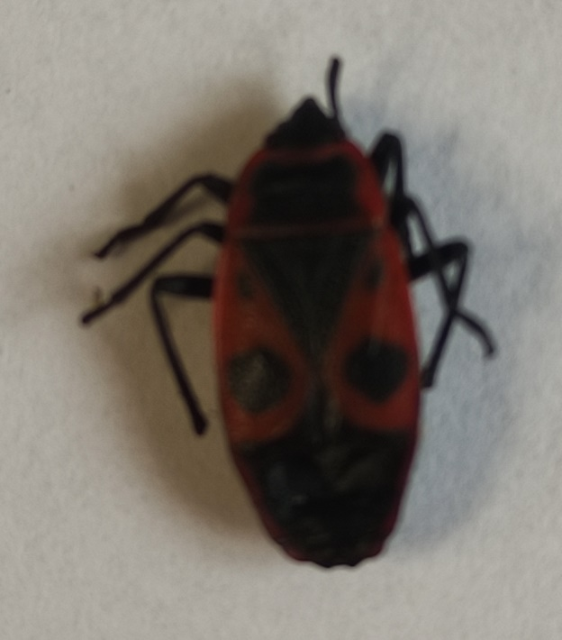
Методика дослідження
Меланізований малюнок надкрил представлений чотирма елементами: невелика пляма у верхній частині(А), велика пляма в центрі надкрил(В), облямівка на внутрішній частині(С) і в нижній частині(D) надкрил.
Індекс флуктуючої асиметрії визначали за формулою:
FA=L-R/L+R, де L i R величина варіації на правій і лівій стороні відповідно.

Slide 6
Ділянки дослідження
Номер ділянки | Вибірка | Територіальне розташування | Характеристика
1 | 154 | ОЗО «Баришівський ліцей» | Відсутність промислових об'єктів забруднення, 100 метрів від автошляху
2 | 156 | Центральний сквер | 50 метрів від Баришівського шкіряного заводу, значне транспортне навантаження
3 | 151 | Баришівська ЦРЛ | Відсутність промислових об'єктів, 10 метрів від автошляху

Slide 7
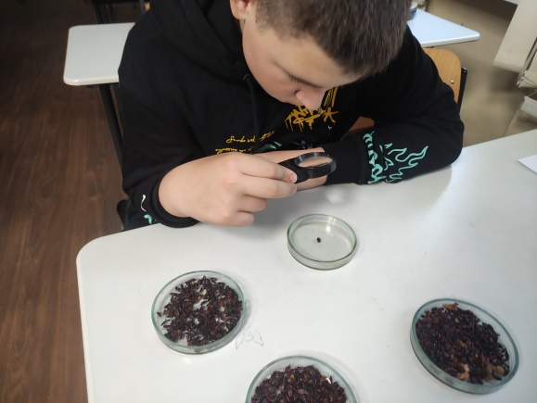
Визначення показника флуктуючої асиметрії меланізованого малюнку грудей Pyrrhocoris apterus L.

Slide 8
Рівень антропогенного впливу та характеристика стабільності розвитку популяції
№ ділянки | Частота асиметрії | Бал | Характеристика стабільності розвитку популяції | Рівень антропогенного впливу
1 | 0,154 | 3 | Популяція піддається повторюваним короткочасним антропогенним впливам (стресу), процеси порушення стабільності розвитку значні | Середній
2 | 0,424 | 5 | Порушення стабільності розвитку досягають максимального рівня | Критичний
3 | 0,287 | 4 | Популяція піддається тривалому антропогенному стресу, процеси порушення стабільності розвитку значні | Сильний
Загальний середній показник | 0,288

Slide 9
Оцінка екологічного стану екосистеми за характером маланізованого малюнку надкрил Pyrrhocoris apterus L.
Частота зустрічальності особин з асиметричними елементами меланізованого малюнку надкрил
Меланізовані елементи | Ділянка 1 | Ділянка 2 | Ділянка 3
А | 16,4 | 24,5 | 19,7
А-В | 3,1 | 5,1 | 3,9
В | 6,8 | 9,1 | 7,6
В-D | 0,4 | 0,6 | 0,4
А-D | 1,1 | 2,7 | 1,8
D | 1,7 | 4,6 | 2,9
A-B-D | 0,3 | 0,7 | 0,4

Slide 10
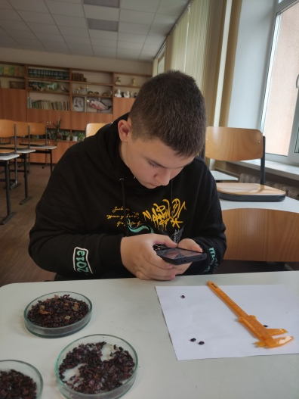
Визначення показника флуктуючої асиметрії меланізованого малюнку надкрил (елемент В) Pyrrhocoris apterus L.

Slide 11
Рівень антропогенного впливу та характеристика стабільності розвитку популяції
№ ділянки | Частота асиметрії елемента В | Бал | Характеристика стабільності розвитку популяції | Рівень антропогенного впливу
1 | 0,134 | 3 | Популяція піддається повторюваним короткочасним антропогенним впливам (стресу), процеси порушення стабільності розвитку значні | Середній
2 | 0,408 | 5 | Порушення стабільності розвитку досягають максимального рівня | Критичний
3 | 0,294 | 4 | Популяція піддається тривалому антропогенному стресу, процеси порушення стабільності розвитку значні | Сильний
Загальний середній показник | 0,278

Slide 12
Висновки
Дисбаланс в екосистемі призводить до появи відхилень різних морфологічних ознак виду Pyrrhocoris арterus L.
Аналіз флуктуючої асиметрії виду Pyrrhocoris арterus L., яка віддзеркалює дрібні порушення гомеостазу під впливом змін навколишнього середовища, показує, що показник ФА малюнку передньоспинки у в діапазоні 0,154–0,424. Загальний середній показник по екосистемі 0, 288, що засвідчує значний рівень ушкодженості біоіндикторів, сильний рівень антропогенного впливу. Максимальне відхилення стабільності розвитку виду Pyrrhocoris арterus L спостерігається в умовах транспортного та промислового забруднення.
Аналіз флуктуючої асиметрії малюнку надкрил (елемент В) виду Pyrrhocoris арterus L., показує, що показник ФА у в діапазоні 0,134–0,408. Загальний середній показник по урбоекосистемі 0,278. Найбільш асиметричність проявляється за елементом А ( частота зустрічальності в умовах промислового та транспортного забруднення 19,7-24,5%) та елемента В (частотва зустрічальності 7,6-9,1).
Таким чином, тест-реакціями Pyrrhocoris арterus L. на інтенсивне антропогенне навантаження є поява асиметричності малюнку передньоспинки грудей та надкрил, що дозволяє використовувати в якості біоіндикатора у біомоніторингу антропогенних змін урбоекосистем.

Slide 13
ДЯКУЮ ЗА УВАГУ!
ВСІ ФОТОГРАФІЇ ЗРОБЛЕНІ ВЛАСНОРУЧ І Є ОРИГІНАЛЬНИМ НАДБАННЯМ АВТОРА

